Slide 1
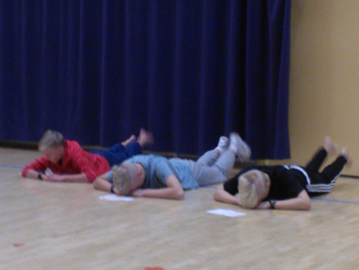
Pataluodon koulun liikuntaluokka
Luokalle valitaan 20 – 24 liikunnasta
innostunutta oppilasta sovelluskokeen
perusteella.
Oppilaan tulee saavuttaa sovellustestistä
vähimmäispistemäärä.
Valinnasta ilmoitetaan tammikuun 2026
loppuun mennessä.

Slide 2
Liikuntaluokan tavoitteet
Urheiluakatemiaohjelman yläkoulutoiminnan tehtävänä on edistää urheilevan oppilaan kasvua tavoitteelliseksi urheilijaksi ja liikkujaksi, kehittää taitoja ja osaamista eri osa-alueilla ja tukea urheilevaa nuorta koulunkäynnin yhdistämisessä.
Lisätä liikuntaa ja aktiivisuutta - suositusten mukaisesti (1½ - 2h/päivä).

Slide 3
Liikuntatunneilla
Tavoitteet, sisällöt ja arviointi on opetussuunnitelman mukaista toimintaa.
Kehitetään monipuolisesti eri kunto – ja liikehallintatekijöitä sekä lajitaitoja.
7.-8.lk oppitunneilla on mukana ominaisuusvalmentaja sekä tunteja voi osittain käyttää oman lajin harjoitteluun 8.-9.lk. Harjoittelu on tällöin seuravetoista (seura-aamu).

Slide 4
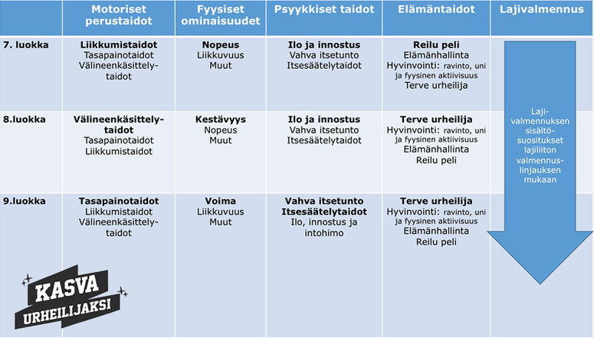
KASVA URHEILIJAKSI SISÄLTÖSUOSITUKSET (MONIPUOLISUUS!)
Ominaisuusvalmennuksen ohjenuorana

Slide 5
MITÄ OMINAISUUSVALMENNUS ON? esimerkkinä 7.lk:n syksy
Syksy 1
Teema:
Liikkumistaidot
Nopeus
VK / Harjoituksen sisältö
34 Keskivartalon, lantion ja jalkojen linjausten hallinta ja voima
35 Juoksut ja loikat
36 Suunnanmuutokset ja ketteryysradat
37 Pelit
38 Juoksut ja loikat
39 Keskivartalon, lantion ja jalkojen linjausten hallinta ja voima
40 Suunnanmuutokset ja ketteryysradat
41 Pelit
Syksy 2
Teema:
Tasapainotaidot
Liikkuvuus
VK / Harjoituksen sisältö
43 Keskivartalon hallinta- ja liikkuvuusharjoittelu
44 Voimistelu
45 Tasapaino- ja kiipeilyradat
46 Voimistelu
47 Keskivartalon hallinta- ja liikkuvuusharjoittelu
48 Voimistelu
49 Tasapaino- ja kiipeilyradat
50 Voimistelu

Slide 6
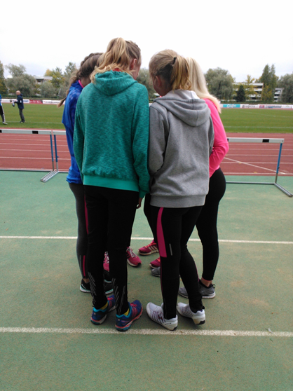
Liikunnan määrä liikuntaluokalla
7. luokalla: 2h + 2h
8. luokalla: 3h + 4h
9. luokalla: 2h + 2h

Slide 7
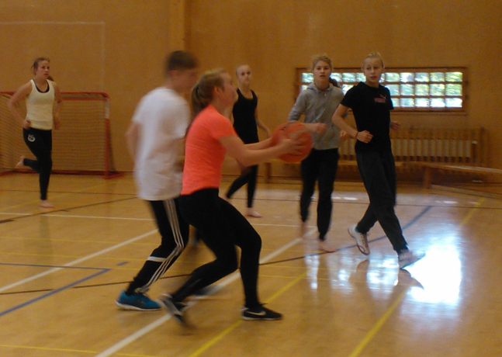
Hakeminen liikuntaluokalle
Hakeminen tapahtuu Wilman (etusivu) kautta 3.–15.11.2023 välisenä aikana.
Sovelluskoe on yhteinen to 8.1.klo 8 alkaen Urheilutalolla
Soveltuvuuskokeen osat ja suoritustekniikat
https://www.soveltuvuuskoe.fi/
Mukaan sisäliikuntavarusteet
Varapäivänä to 15.1.klo 8 (lääkärintodistus)

Slide 8
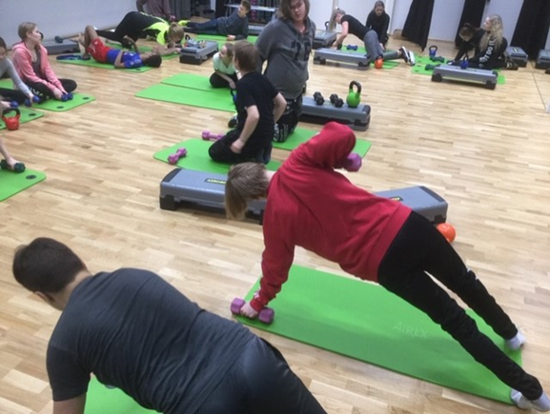
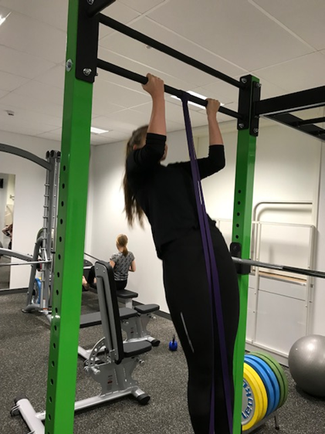
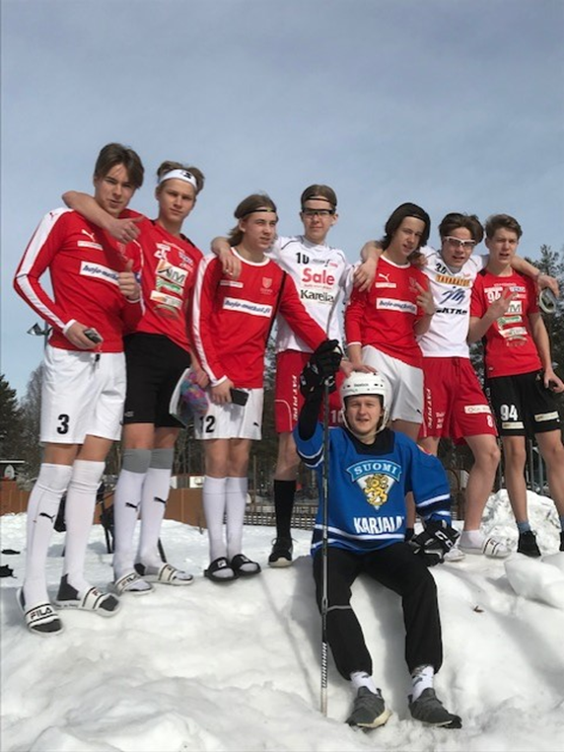
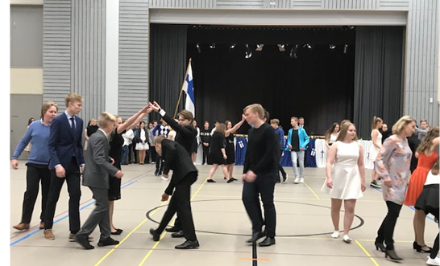
Paras tapa päästä eteenpäin, on lähteä liikkeelle!

